Slide 1


Gestion de mot de passe
Réalisé et présenté par :
MOUBARRIZ Asmae
AKRACHE Achraf

Slide 2
Plan
Introduction
1
Presentation du projet
2
Conception
3
Realisation
Conclusion

Slide 3

Introduction

Slide 4
Présentation du projet
multiplateforme
Base de donne
Cryptage & Génération de MDP
Données personnel sécuriser
*****

Slide 5
Fonctionnalités principales
Connexion et authentification utilisateur
Ajout de compte avec génération automatique de mots de passe
Liste et gestion des comptes enregistrés
Chiffrement des mots de passe

Slide 6
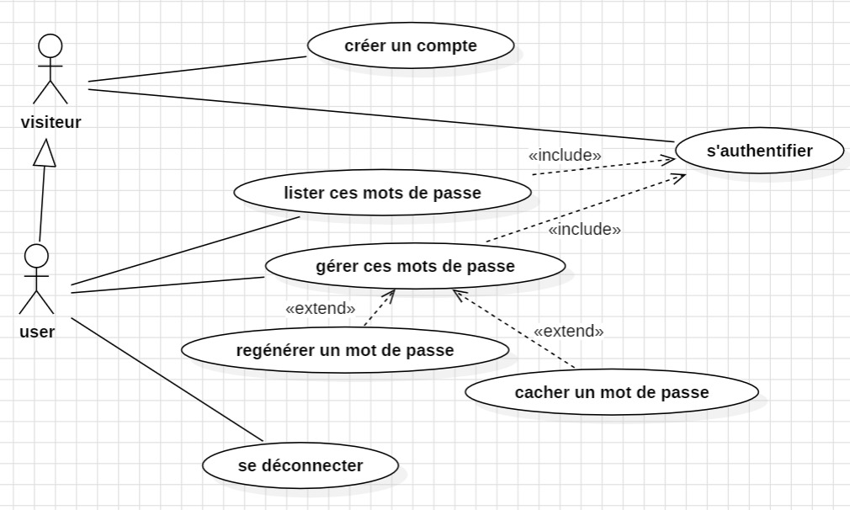
Conception

Slide 7
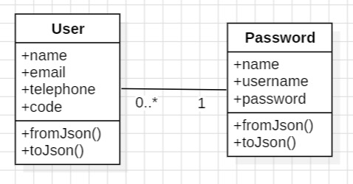
Conception

Slide 8
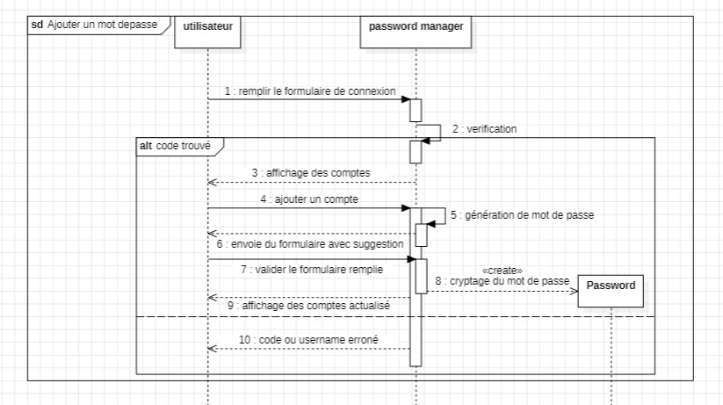
Conception

Slide 9
Réalisation
Multiplatforme
Ajout
Connexion
Securité

Slide 10
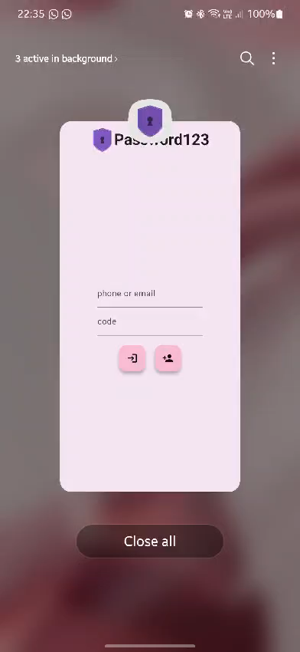
Démonstration

Slide 11
Conclusion

